Slide 1
Қ.И. Сәтбаев атындағы Қазақ ұлттық техникалық зерттеу университеті
Оптикалық бағыттаушы орталар және ТОБЖ пассивті компоненттері
ЛЕКЦИЯ №4
Оптикалық байланыс желілерінің электродинамика негіздері
Алматы 2022 ж

Slide 2
Мазмұны
4.1. Толық көрініс
4.2. Анизотропты және гиротропты жағдайда жарықтың таралуы орталары
4.3.Бақылаусұрақтары

Slide 3
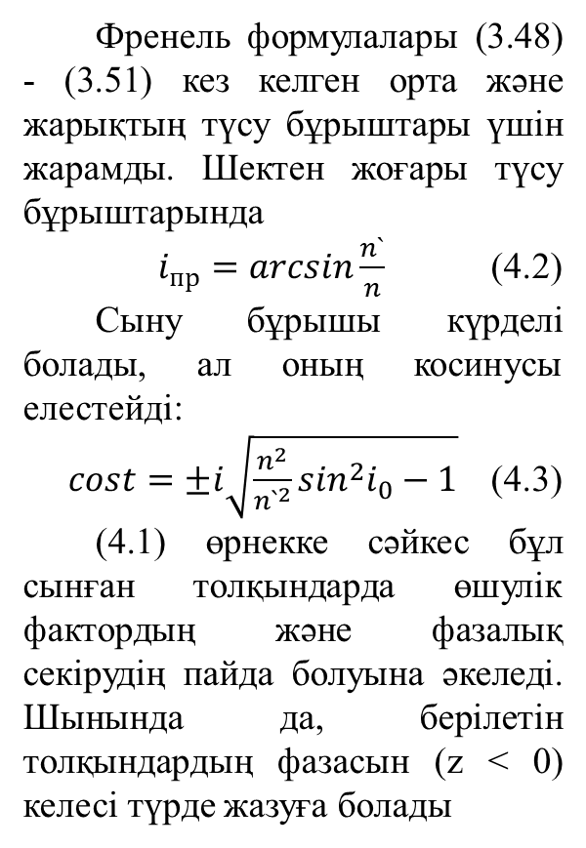
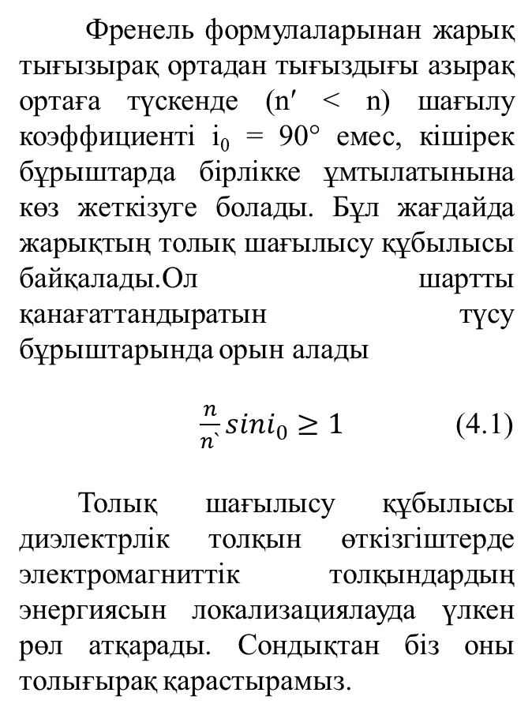
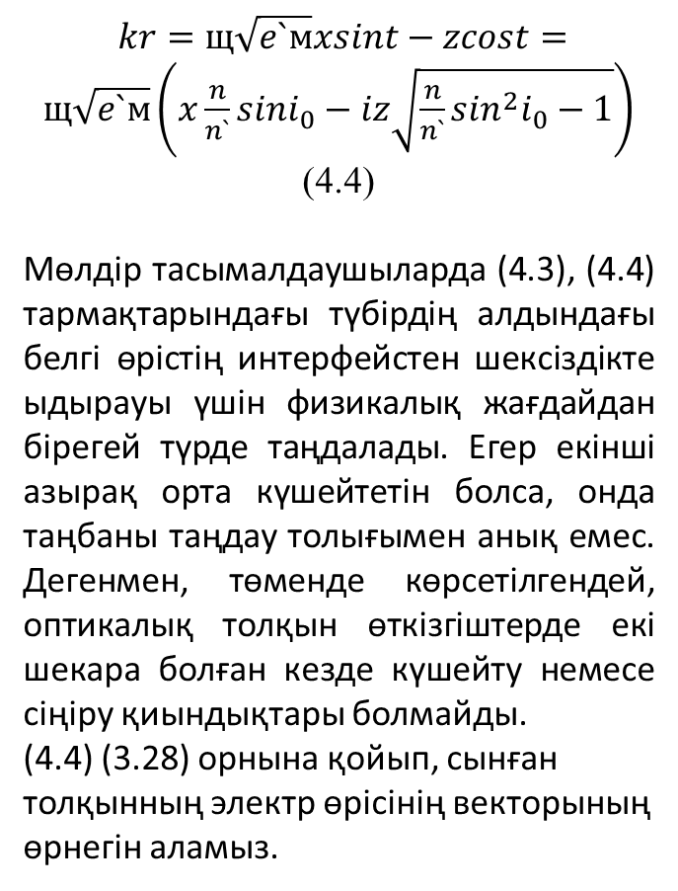
4.1. Толық көрініс
3
Френель формулаларынан жарық тығызырақ ортадан тығыздығы азырақ ортаға түскенде (n′ < n) шағылу коэффициенті i₀ = 90° емес, кішірек бұрыштарда бірлікке ұмтылатынына көз жеткізуге болады. Бұл жағдайда жарықтың толық шағылысу құбылысы байқалады.Ол шартты қанағаттандыратын түсу бұрыштарында орын алады
$\frac{n}{n`}sini_{0}≥1$ (4.1)
Толық шағылысу құбылысы диэлектрлік толқын өткізгіштерде электромагниттік толқындардың энергиясын локализациялауда үлкен рөл атқарады. Сондықтан біз оны толығырақ қарастырамыз.
Френель формулалары (3.48) - (3.51) кез келген орта және жарықтың түсу бұрыштары үшін жарамды. Шектен жоғары түсу бұрыштарында
$i_{пр}=arcsin\frac{n`}{n}$ (4.2)
Сыну бұрышы күрделі болады, ал оның косинусы елестейді:
$cost=±i\sqrt{\frac{n^{2}}{{n`}^{2}}\sin^{2}i_{0}−1}$ (4.3)
(4.1) өрнекке сәйкес бұл сынған толқындарда өшулік фактордың және фазалық секірудің пайда болуына әкеледі. Шынында да, берілетін толқындардың фазасын (z < 0) келесі түрде жазуға болады
$kr=щ\sqrt{e`м}xsint−zcost=щ\sqrt{e`м}\left(x\frac{n}{n`}sini_{0}−iz\sqrt{\frac{n}{n`}sin^{2}i_{0}−1}\right)$ (4.4)
Мөлдір тасымалдаушыларда (4.3), (4.4) тармақтарындағы түбірдің алдындағы белгі өрістің интерфейстен шексіздікте ыдырауы үшін физикалық жағдайдан бірегей түрде таңдалады. Егер екінші азырақ орта күшейтетін болса, онда таңбаны таңдау толығымен анық емес. Дегенмен, төменде көрсетілгендей, оптикалық толқын өткізгіштерде екі шекара болған кезде күшейту немесе сіңіру қиындықтары болмайды.
(4.4) (3.28) орнына қойып, сынған толқынның электр өрісінің векторының өрнегін аламыз.

Slide 4
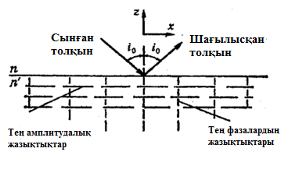
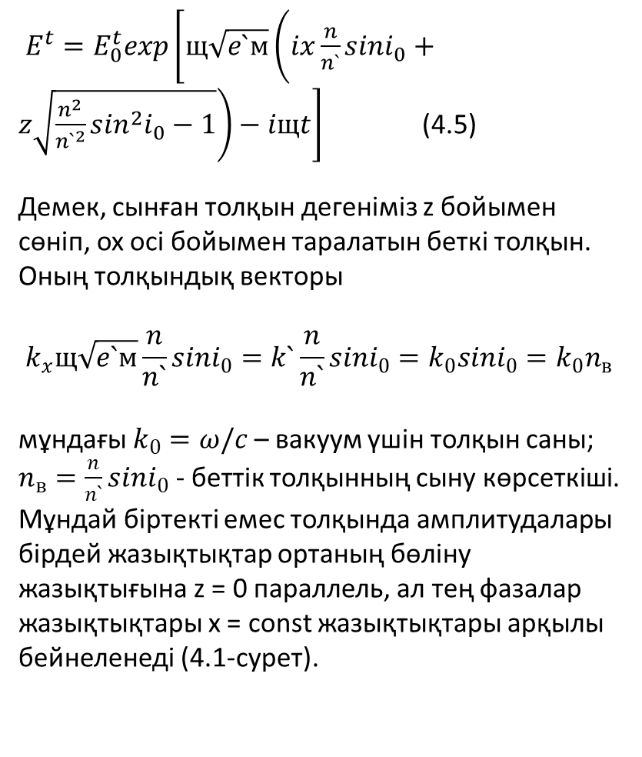
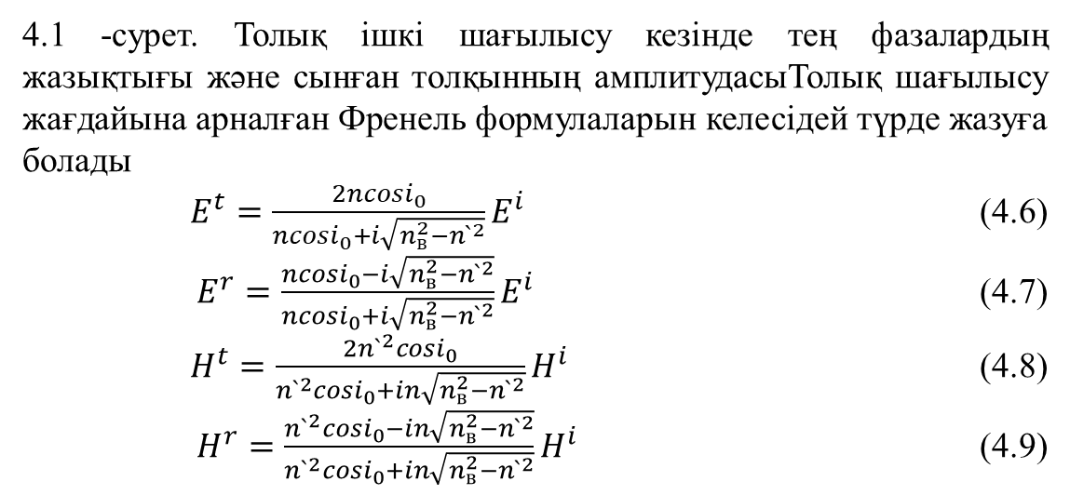
4.1. Толық көрініс
4
$E^{t}=E_{0}^{t}exp\left[щ\sqrt{e`м}\left(ix\frac{n}{n`}sini_{0}+z\sqrt{\frac{n^{2}}{{n`}^{2}}\sin^{2}i_{0}−1}\right)−iщt\right]$ (4.5)
Демек, сынған толқын дегеніміз z бойымен сөніп, ox осі бойымен таралатын беткі толқын. Оның толқындық векторы
$$k_{x}щ\sqrt{e`м}\frac{n}{n`}sini_{0}=k`\frac{n}{n`}sini_{0}=k_{0}sini_{0}=k_{0}n_{в}$$
мұндағы $k_{0}=ω/c$ – вакуум үшін толқын саны; $n_{в}=\frac{n}{n`}sini_{0}$ - беттік толқынның сыну көрсеткіші. Мұндай біртекті емес толқында амплитудалары бірдей жазықтықтар ортаның бөліну жазықтығына z = 0 параллель, ал тең фазалар жазықтықтары x = const жазықтықтары арқылы бейнеленеді (4.1-сурет).
4.1 -сурет. Толық ішкі шағылысу кезінде тең фазалардың жазықтығы және сынған толқынның амплитудасыТолық шағылысу жағдайына арналған Френель формулаларын келесідей түрде жазуға болады
$E^{t}=\frac{2ncosi_{0}}{ncosi_{0}+i\sqrt{n_{в}^{2}−{n`}^{2}}}E^{i}$ (4.6)
$E^{r}=\frac{ncosi_{0}−i\sqrt{n_{в}^{2}−{n`}^{2}}}{ncosi_{0}+i\sqrt{n_{в}^{2}−{n`}^{2}}}E^{i}$ (4.7)
$H^{t}=\frac{2{n`}^{2}cosi_{0}}{{n`}^{2}cosi_{0}+in\sqrt{n_{в}^{2}−{n`}^{2}}}H^{i}$ (4.8)
$H^{r}=\frac{{n`}^{2}cosi_{0}−in\sqrt{n_{в}^{2}−{n`}^{2}}}{{n`}^{2}cosi_{0}+in\sqrt{n_{в}^{2}−{n`}^{2}}}H^{i}$ (4.9)

Slide 5
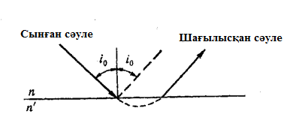
4.1. Толық көрініс
3
Осылайша, шағылысу коэффициенттері екі толқын поляризациясы үшін бірлікке тең. Сондықтан бұл құбылыс толық шағылысу деп аталады. Шағылған (және сынған) толқындардың фазасы күрт өзгеріске ұшырайды. Шағылған толқындардың фазалық секірулерін анықтау мен (4.12), (4.13) қатынастары. Шағылған толқындар фазасының өзгеруі толқын энергиясының ортаның дәл бетінде шағылыспай, екінші ортаға еніп, екінші ортада белгілі бір қисық траекторияны сипаттағаннан кейін ғана қайтадан бірінші ортаға қайта оралуымен байланысты. Рефлексия интерфейстің астында орналасқан қандай да бір ойдан шығарылған жазықтықтан орын алады.
4.2-сурет. Толық ішкі шағылу кезіндегі сәуленің бойлық жылжуы.
Энергия екінші ортаға түсетіндіктен, жарық сәулесі бойлық ығысуды бастан кешіреді (4.2-сурет). Толық шағылу кезіндегі сәулелердің бойлық жылжуы әртүрлі поляризациялар үшін әртүрлі болады. Бұл толық шағылысу кезінде жарық сәулелерінің бөлінуіне әкеледі. Ерікті поляризация шоғының түсу жазықтығына перпендикуляр және параллель поляризациясы бар сәулелерге бөлінуі диэлектрлік жазық толқын өткізгіштерде TE және TM толқындарының нақты бөлінуінде көрінеді.
Толық шағылу кезінде жарық сәулелерінің белгілі бойлық орын ауыстыруымен қатар, алғаш рет Ф.И.Федоров зерттеп, «Федоров ауысымы» деп атап кеткен бүйірлік ығысу да болуы мүмкін.

Slide 6
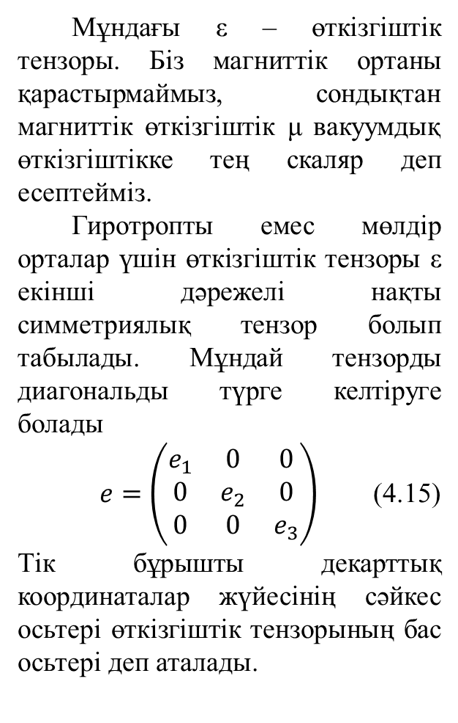
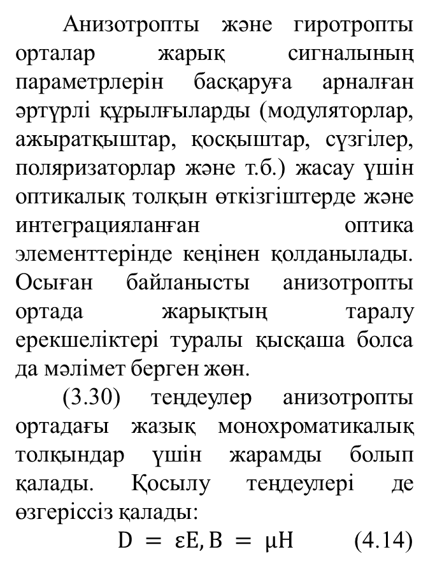
4.2. Анизотропты және гиротропты жағдайда жарықтың таралуы орталары
3
Анизотропты және гиротропты орталар жарық сигналының параметрлерін басқаруға арналған әртүрлі құрылғыларды (модуляторлар, ажыратқыштар, қосқыштар, сүзгілер, поляризаторлар және т.б.) жасау үшін оптикалық толқын өткізгіштерде және интеграцияланған оптика элементтерінде кеңінен қолданылады. Осыған байланысты анизотропты ортада жарықтың таралу ерекшеліктері туралы қысқаша болса да мәлімет берген жөн.
(3.30) теңдеулер анизотропты ортадағы жазық монохроматикалық толқындар үшін жарамды болып қалады. Қосылу теңдеулері де өзгеріссіз қалады:
$D = εE, B = μH$ (4.14)
Мұндағы ε – өткізгіштік тензоры. Біз магниттік ортаны қарастырмаймыз, сондықтан магниттік өткізгіштік μ вакуумдық өткізгіштікке тең скаляр деп есептейміз.
Гиротропты емес мөлдір орталар үшін өткізгіштік тензоры ε екінші дәрежелі нақты симметриялық тензор болып табылады. Мұндай тензорды диагональды түрге келтіруге болады
$e=\left(\begin{matrix}e_{1} & 0 & 0 \\ 0 & e_{2} & 0 \\ 0 & 0 & e_{3}\end{matrix}\right)$ (4.15)
Тік бұрышты декарттық координаталар жүйесінің сәйкес осьтері өткізгіштік тензорының бас осьтері деп аталады.
ε1, ε2, ε3 меншікті мәндері ε тензорының бас мәндері деп аталады. Орташа сингониялардың оптикалық бір осьті кристалдарында ε1 = ε2 = ε0, ε3 = εe орнатуға болады. Бұл тек екі тәуелсіз параметр бар дегенді білдіреді. Ромбтық, моноклиникалық және триклиндік сингониялардың кристалдарында мәндер әртүрлі.
Егер кристалдық орта жарықты жұтып немесе күшейтсе, онда өткізгіштік тензоры күрделі болады. Мұндай тензорды диагональды түрге дейін тек орташа және ромбтық сингониялардың жоғары симметриялық кристалдары үшін келтіруге болады.

Slide 7
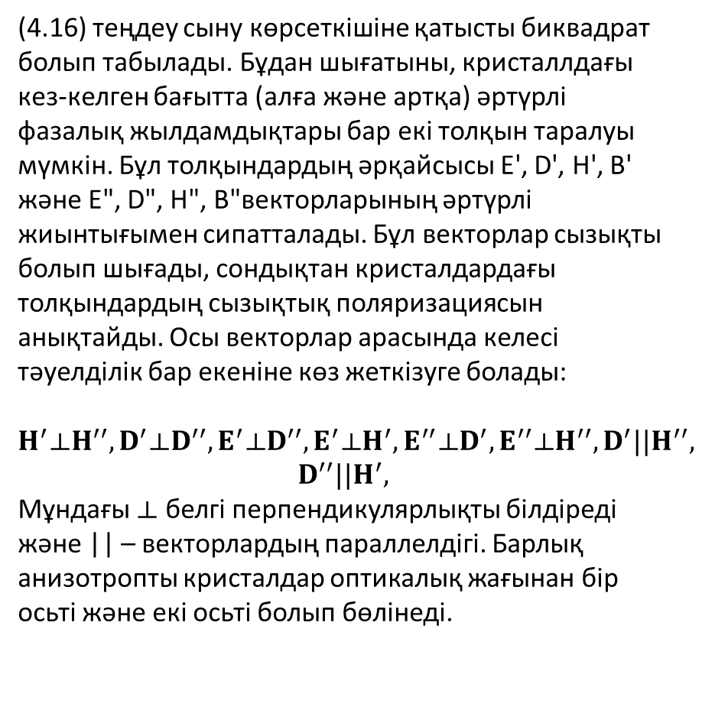
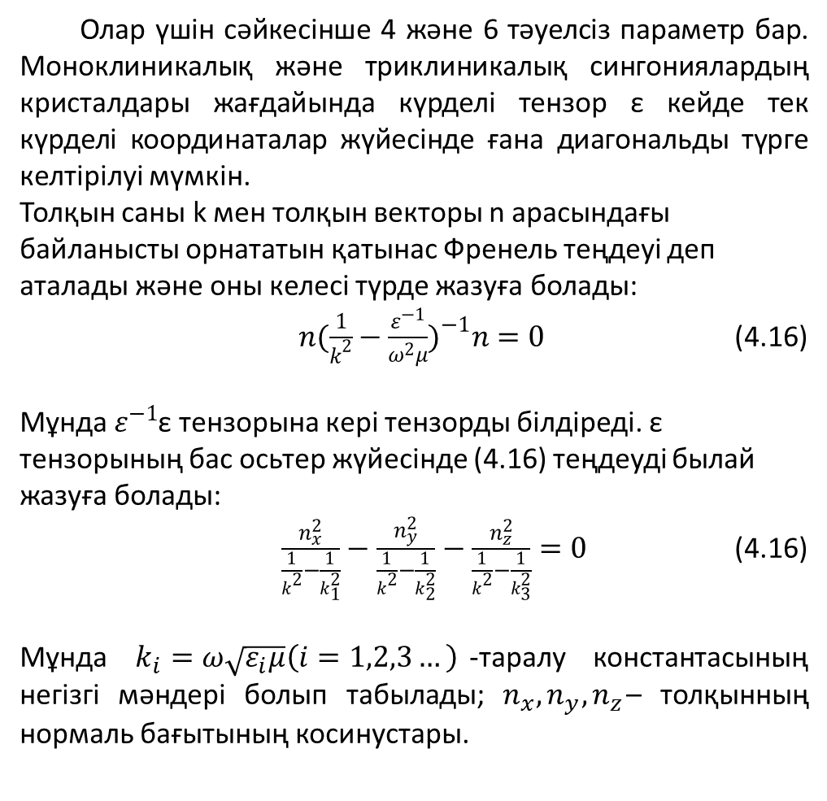
4.2. Анизотропты және гиротропты жағдайда жарықтың таралуы орталары
3
Олар үшін сәйкесінше 4 және 6 тәуелсіз параметр бар. Моноклиникалық және триклиникалық сингониялардың кристалдары жағдайында күрделі тензор ε кейде тек күрделі координаталар жүйесінде ғана диагональды түрге келтірілуі мүмкін.
Толқын саны k мен толқын векторы n арасындағы байланысты орнататын қатынас Френель теңдеуі деп аталады және оны келесі түрде жазуға болады:
$n(\frac{1}{k^{2}}−\frac{ε^{−1}}{ω^{2}μ})^{−1}n=0$ (4.16)
Мұнда $ε^{−1}$ε тензорына кері тензорды білдіреді. ε тензорының бас осьтер жүйесінде (4.16) теңдеуді былай жазуға болады:
$\frac{n_{x}^{2}}{\frac{1}{k^{2}}−\frac{1}{k_{1}^{2}}}−\frac{n_{y}^{2}}{\frac{1}{k^{2}}−\frac{1}{k_{2}^{2}}}−\frac{n_{z}^{2}}{\frac{1}{k^{2}}−\frac{1}{k_{3}^{2}}}=0$ (4.16)
Мұнда $k_{i}=ω\sqrt{ε_{i}μ}\left(i=1,2,3…\right)$-таралу константасының негізгі мәндері болып табылады; $n_{x},n_{y},n_{z}$– толқынның нормаль бағытының косинустары.
(4.16) теңдеу сыну көрсеткішіне қатысты биквадрат болып табылады. Бұдан шығатыны, кристаллдағы кез-келген бағытта (алға және артқа) әртүрлі фазалық жылдамдықтары бар екі толқын таралуы мүмкін. Бұл толқындардың әрқайсысы E', D', H', B' және E", D", H", B"векторларының әртүрлі жиынтығымен сипатталады. Бұл векторлар сызықты болып шығады, сондықтан кристалдардағы толқындардың сызықтық поляризациясын анықтайды. Осы векторлар арасында келесі тәуелділік бар екеніне көз жеткізуге болады:
$$H^{′}⟂H^{′′},D^{′}⟂D^{′′},E^{′}⟂D^{′′}, E^{′}⟂H^{′},E^{′′}⟂D^{′}, E^{′′}⟂H^{′′},D^{′}||H^{′′},$$
$$D^{′′}||H^{′},$$
Мұндағы $⟂$ белгі перпендикулярлықты білдіреді және || – векторлардың параллелдігі. Барлық анизотропты кристалдар оптикалық жағынан бір осьті және екі осьті болып бөлінеді.

Slide 8
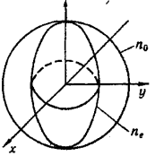
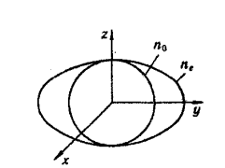
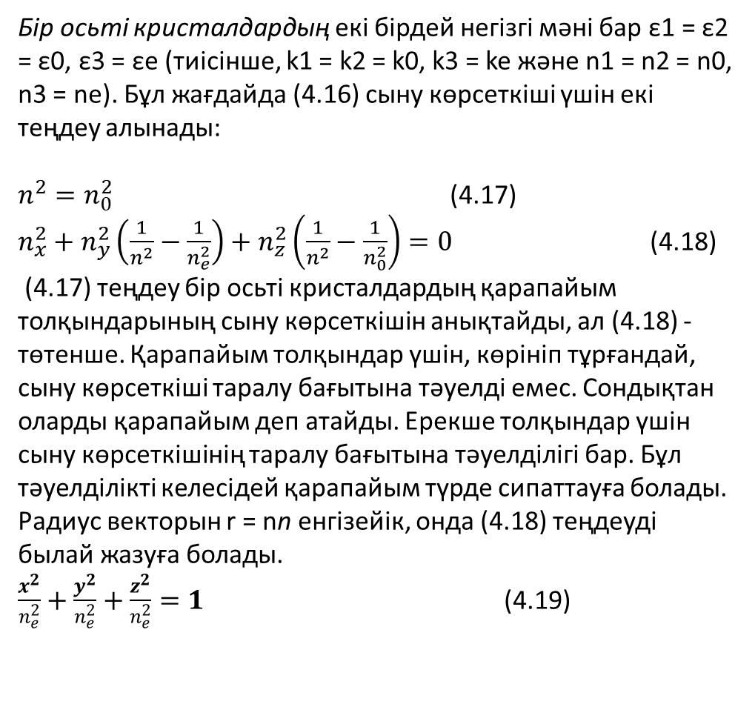
4.2. Анизотропты және гиротропты жағдайда жарықтың таралуы орталары
3
Бір осьті кристалдардың екі бірдей негізгі мәні бар ε1 = ε2 = ε0, ε3 = εe (тиісінше, k1 = k2 = k0, k3 = ke және n1 = n2 = n0, n3 = ne). Бұл жағдайда (4.16) сыну көрсеткіші үшін екі теңдеу алынады:
$n^{2}=n_{0}^{2}$ (4.17)
$n_{x}^{2}+n_{y}^{2}\left(\frac{1}{n^{2}}−\frac{1}{n_{e}^{2}}\right)+n_{z}^{2}\left(\frac{1}{n^{2}}−\frac{1}{n_{0}^{2}}\right)=0$ (4.18)
(4.17) теңдеу бір осьті кристалдардың қарапайым толқындарының сыну көрсеткішін анықтайды, ал (4.18) - төтенше. Қарапайым толқындар үшін, көрініп тұрғандай, сыну көрсеткіші таралу бағытына тәуелді емес. Сондықтан оларды қарапайым деп атайды. Ерекше толқындар үшін сыну көрсеткішінің таралу бағытына тәуелділігі бар. Бұл тәуелділікті келесідей қарапайым түрде сипаттауға болады. Радиус векторын r = nn енгізейік, онда (4.18) теңдеуді былай жазуға болады.
$\frac{x^{2}}{n_{e}^{2}}+\frac{y^{2}}{n_{e}^{2}}+\frac{z^{2}}{n_{e}^{2}}=1$ (4.19)
4.3-сурет. Теріс кристалдар Френелінің сыну көрсеткіштерінің беті (ne < n0)
4.4-сурет. Оң кристалдар Френелінің сыну көрсеткіштерінің беті
(ne > n0)

Slide 9
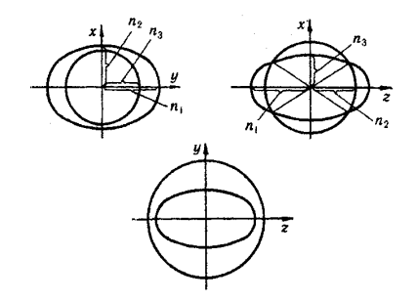
4.2. Анизотропты және гиротропты жағдайда жарықтың таралуы орталары
3
4.5-сурет. Френельдің сыну көрсеткіштерінің екі жолақты бетінің негізгі бөлімдері
Екі осьті кристалдар өткізгіштіктің әртүрлі негізгі мәндері мен сәйкесінше сыну көрсеткіштерінің әртүрлі негізгі мәндері бар. n1 > n2 > n3 деп есептейік. Бұл жағдайда r = nn радиус векторының ұштарының нүктелерінің локусы бір осьті кристалдарға қарағанда екі парақты сыну көрсеткішінің бетін құрайды. Бұл беттің негізгі кесінділері ғана шеңбер және эллипс түрінде болады (4.5-сурет).
Осы уақытқа дейін гиротропты емес кристалдар қарастырылды. Бірақ гиротропты кристалдар интеграцияланған оптикада да қолданылады. Сондықтан мұндай кристалдардың қасиеттерін қысқаша қарастырамыз. Алдымен «гиротропия» ұғымының өзін түсіндіріп көрейік. Көбінесе гиротропия деп сызықтық поляризацияланған жарықтың поляризация жазықтығының айналуынан тұратын табиғи оптикалық белсенділік түсініледі. Сондай-ақ магнит өрісінің әсерінен поляризация жазықтығының мәжбүрлі айналуы бар. Бұл құбылыс Фарадей эффектісі деп аталады және дәл осы құбылыс оптикалық толқын өткізгіштерде жарық сәулесін басқаратын элементтерді жасау үшін қолданылады.

Slide 10
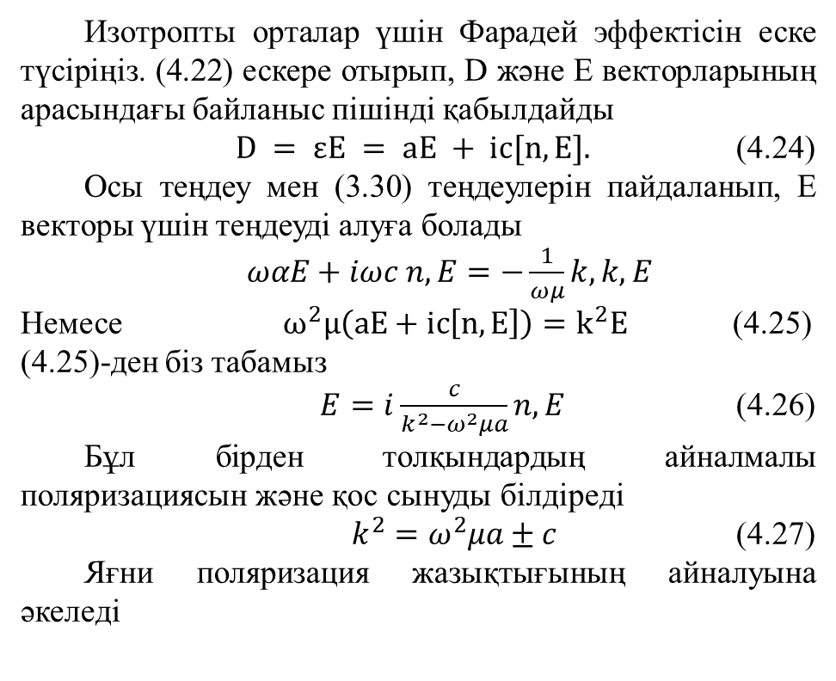
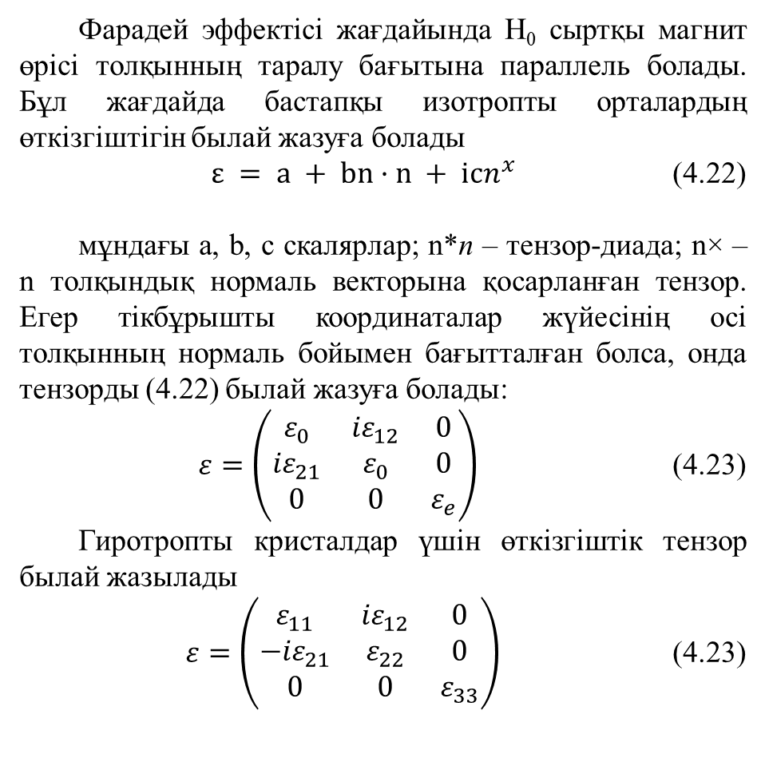
4.2. Анизотропты және гиротропты жағдайда жарықтың таралуы орталары
3
Фарадей эффектісі жағдайында H₀ сыртқы магнит өрісі толқынның таралу бағытына параллель болады. Бұл жағдайда бастапқы изотропты орталардың өткізгіштігін былай жазуға болады
$ε = a + bn·n + icn^{x}$ (4.22)
мұндағы a, b, c скалярлар; n*n – тензор-диада; n× – n толқындық нормаль векторына қосарланған тензор. Егер тікбұрышты координаталар жүйесінің осі толқынның нормаль бойымен бағытталған болса, онда тензорды (4.22) былай жазуға болады:
$ε=\left(\begin{matrix}ε_{0} & {iε}_{12} & 0 \\ {iε}_{21} & ε_{0} & 0 \\ 0 & 0 & ε_{e}\end{matrix}\right)$ (4.23)
Гиротропты кристалдар үшін өткізгіштік тензор былай жазылады
$ε=\left(\begin{matrix}ε_{11} & {iε}_{12} & 0 \\ {−iε}_{21} & ε_{22} & 0 \\ 0 & 0 & ε_{33}\end{matrix}\right)$ (4.23)
Изотропты орталар үшін Фарадей эффектісін еске түсіріңіз. (4.22) ескере отырып, D және E векторларының арасындағы байланыс пішінді қабылдайды
$D = εE = aE + ic[n, E].$ (4.24)
Осы теңдеу мен (3.30) теңдеулерін пайдаланып, Е векторы үшін теңдеуді алуға болады
$ωαE+iωc n,E=−\frac{1}{ωμ}k,k,E$
Немесе ${ ω}^{2}μ\left(aE+ic\left[n,E\right]\right)=k^{2}E$ (4.25)
(4.25)-ден біз табамыз
$E=i\frac{c}{k^{2}−ω^{2}μa}n,E$ (4.26)
Бұл бірден толқындардың айналмалы поляризациясын және қос сынуды білдіреді
$k^{2}=ω^{2}μa±c$ (4.27)
Яғни поляризация жазықтығының айналуына әкеледі

Slide 11
4.3. Бақылау сұрақтары
12
1.Толық шағылысу құбылысы қай кезде байқалады?
2.Жарықтың критикалық бұрыштан үлкен түсу бұрыштарында не болады?
3.Сынған толқын дегеніміз не?
4.Шағылған толқындар фазасының өзгеруінің себебі неде?
5.Федоровтың ауысымы қандай?
6.Ортаның анизотропиясы жазық толқындардың
кристалдарда таралуына қалай әсер етеді?
7. Гиротропты орта дегеніміз не?
8.Бір осьті кристалдар дегеніміз не?
9.Қос осьті кристалдар дегеніміз не?

